Slide 1
DIVISIÓN DE CIENCIAS BÁSICAS
LABORATORIO DE QUÍMICA
Práctica:
EXTRACCIÓN Y SÍNTESIS ORGÁNICA

Slide 2
Objetivos
El alumno:
1. Aislará el principio activo (ácido acetilsalicílico) contenido en las tabletas de “Aspirina®”, empleando la técnica de extracción.
2. Identificará al ácido acetilsalicílico, con base en su punto de fusión.
3. Llevará a cabo in situ las reacciones de hidrólisis y esterificación para la obtención del salicilato de metilo a partir del ácido acetilsalicílico.
4. Verificará la obtención del salicilato de metilo con base en la presencia de su aroma característico.

Slide 3
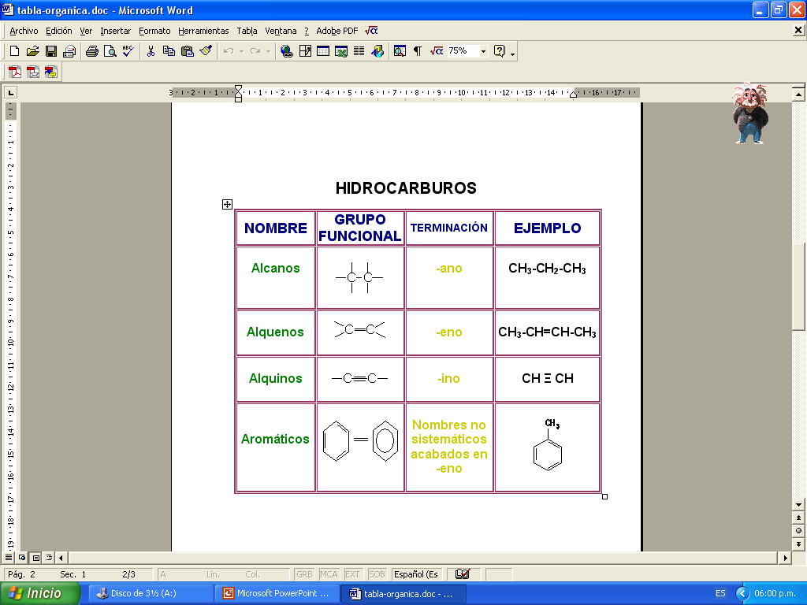
Compuestos orgánicos

Slide 4
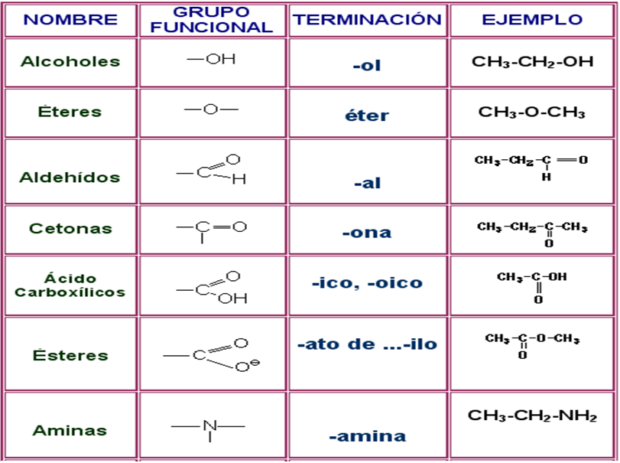
Compuestos orgánicos

Slide 5
Ésteres
Son compuestos líquidos y sólidos que poseen olores agradables, los cuales se encuentran distribuidos ampliamente en la naturaleza en flores y frutas. En el comercio son utilizados como materia prima en perfumes y esencias saborizantes, confiterías, solventes, agentes sintéticos y para la preparación de plásticos.
Ejemplos:
Metanoato de metilo o formiato de metilo (HCOOCH₃): olor a ron
Butanoato de etilo (CH₃(CH₂)₂COOCH₂CH₃): olor a piña
Formiato de isobutilo (HCOOCH₂CH(CH₃)₂): olor a frambuesa.
Etanoato de pentilo (CH₃COOCH₂(CH₂)₃CH₃): olor a plátano.
Salicilato de metilo (C₈O₃H₈) o aceite de siempre verde se utiliza para aromatizar algunos productos farmacéuticos especialmente pomadas.

Slide 6
Extracción
Es una técnica de separación comúnmente empleada en química, para separar los compuestos de interés de las mezclas de reacción en las que se encuentran o de las fuentes naturales de las que proceden.
Existen diversas variantes de esta técnica; sin embargo, en términos generales se utiliza un disolvente en el cual sea soluble el compuesto de interés, pero no los otros compuestos de la mezcla o fuente natural, este disolvente se vierte sobre la mezcla y se agita durante cierto tiempo para que el compuesto de interés se disuelva en él, posteriormente se filtra toda la mezcla a través de una pared porosa o se emplea un embudo de separación, según sea el caso.
En un último paso, se elimina el disolvente del filtrado para obtener el compuesto deseado, el cual se somete posteriormente a un proceso de purificación.

Slide 7
Reacciones en química orgánica
Se pueden clasificar en cinco tipos básicos:
Reacciones de adición.
Reacciones de eliminación.
Reacciones de sustitución.
Reacciones de transposición.
Reacciones orgánicas de óxido-reducción.
Principales o más comunes

Slide 8
Reacciones de adición

Slide 9
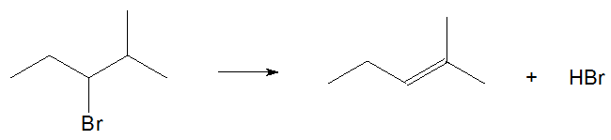
Reacciones de eliminación

Slide 10
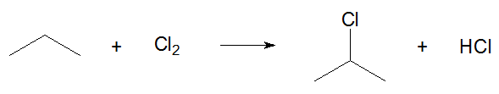
Reacciones de sustitución

Slide 11
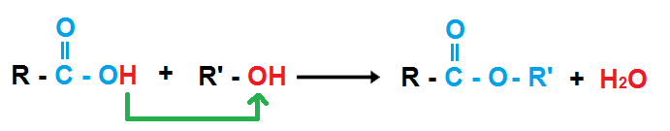
Reacción de esterificación
ácido carboxílico + alcohol → éster + agua

Slide 12
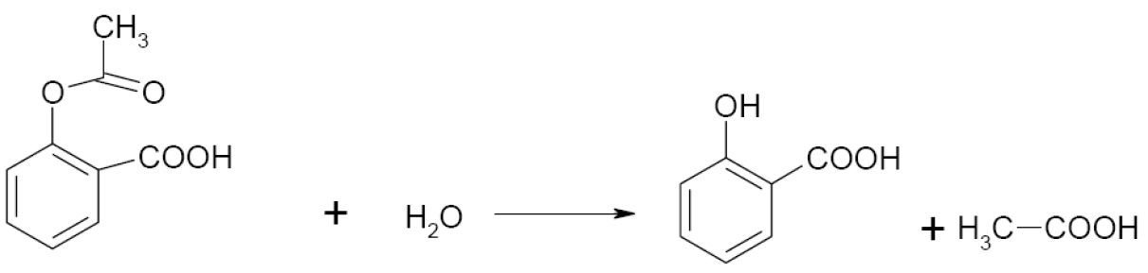
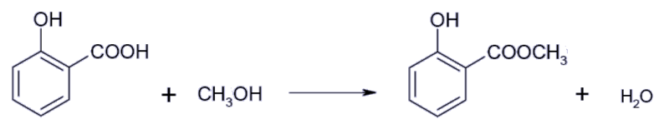
Hidrólisis y esterificación del ácido acetil salicílico
Hidrólisis:
H⁺
Esterificación:
H⁺

Slide 13
Equipo y material
a) 1 mortero con pistilo.
b) 1 probeta de vidrio de 10 [ml].
c) 1 embudo de filtración rápida.
d) 1 anillo metálico.
e) 1 soporte universal.
f) 1 pinzas pequeñas.
g) 1 vaso de precipitados de 50 [ml].
h) 1 parrilla eléctrica.
i) 1 espátula de doble punta.
j) 1 aparato para determinar punto de fusión.
k) 1 agitador magnético pequeño.
l) 1 vidrio de reloj.
m)2 pipetas graduadas de 1 [ml]
n) 1 propipeta

Slide 14
Reactivos
1) 2 tabletas de Aspirina®.
2) Metanol, CH₄O.
3) Algodón hidrófilo.
4) Ácido sulfúrico, H₂SO₄.

Slide 15
Desarrollo
ACTIVIDAD 1.
El profesor verificará que los alumnos posean los conocimientos teóricos necesarios para la realización de la práctica y explicará los cuidados que deben tenerse en el manejo del material, equipo y las sustancias químicas que se utilizarán.

Slide 16
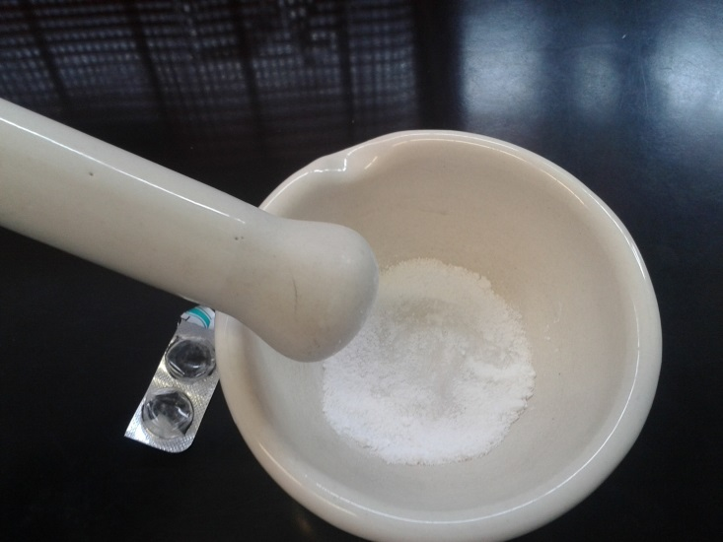
Desarrollo
ACTIVIDAD 2
Extracción e identificación del ácido acetilsalicílico
1. Empleando el mortero con pistilo, pulverice dos tabletas de Aspirina®.

Slide 17
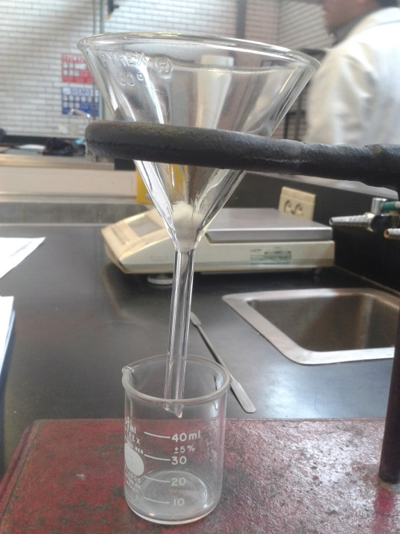
Desarrollo
2. Ajuste el anillo metálico en el soporte universal y coloque sobre el anillo el embudo de filtración rápida y coloque un pedazo de algodón bien empacado.

Slide 18
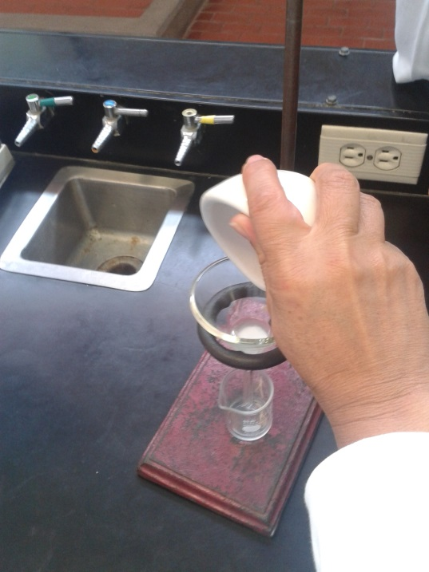
Desarrollo
3. Vierta la Aspirina® pulverizada sobre el algodón que se está empleando como pared porosa, procurando que no quede Aspirina® en el mortero.

Slide 19
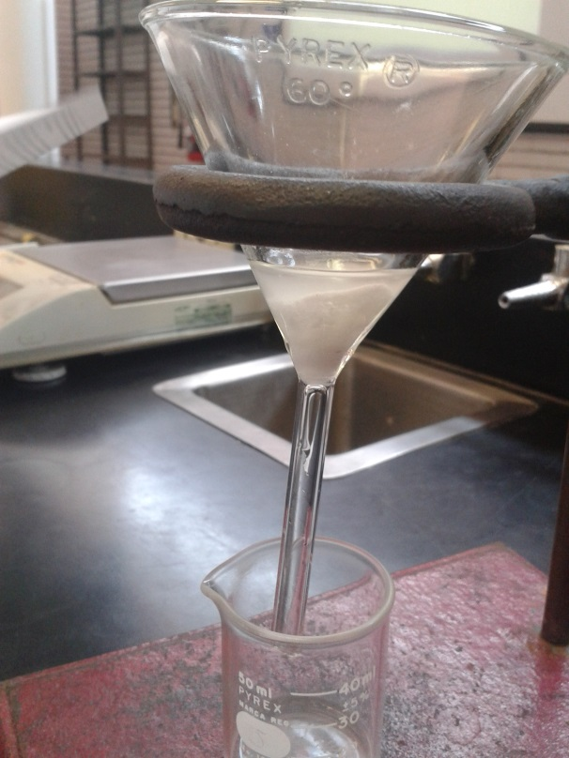
Desarrollo
4. Coloque un vidrio de reloj abajo del embudo y posteriormente lave el mortero con 3 [ml] de metanol y vierta el líquido de lavado sobre la Aspirina® pulverizada.
5. Recoja 3 gotas del filtrado en el vidrio de reloj e inmediatamente sustitúyalo por un vaso de precipitados de 50 [ml] y continúe la filtración.

Slide 20
Desarrollo
6. Realice otro lavado del mortero con 2 [ml] de metanol y vierta el líquido sobre la Aspirina® pulverizada.
7. Espere a que se filtre todo el líquido; mientras tanto, evapore el líquido del vidrio de reloj, calentándolo suavemente con ayuda de la parrilla. Al sólido obtenido en el vidrio de reloj, se le determina el punto de fusión como se indica en la actividad 3.
8. Una vez terminada la filtración, se procede a sintetizar el salicilato de metilo de acuerdo con las instrucciones de la actividad 4.

Slide 21
Desarrollo
ACTIVIDAD 3.
Obtención del punto de fusión del producto obtenido (ácido acetilsalicílico)
1. Con ayuda de la espátula, se raspa (el sólido en el vidrio de reloj) y se toma una pequeña muestra de éste, obtenido en el punto 6 de la actividad anterior y se coloca en un cubreobjetos cubriéndolo con otro cubreobjetos, o se introduce una muestra de éste, en un capilar.
2. Si se emplea el aparato para determinar punto de fusión marca MAYASA, la muestra se coloca sobre la pequeña placa metálica, como se muestra en la figura siguiente:

Slide 22
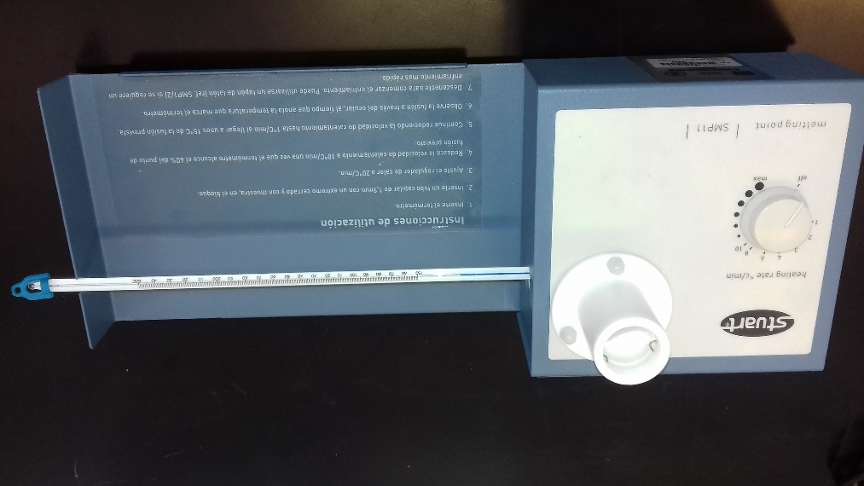
Desarrollo
3. Si se emplea el aparato marca STUART, el capilar se introduce en algunos de los orificios que tiene el aparato, debajo de la lupa, como se muestra en la figura siguiente:

Slide 23
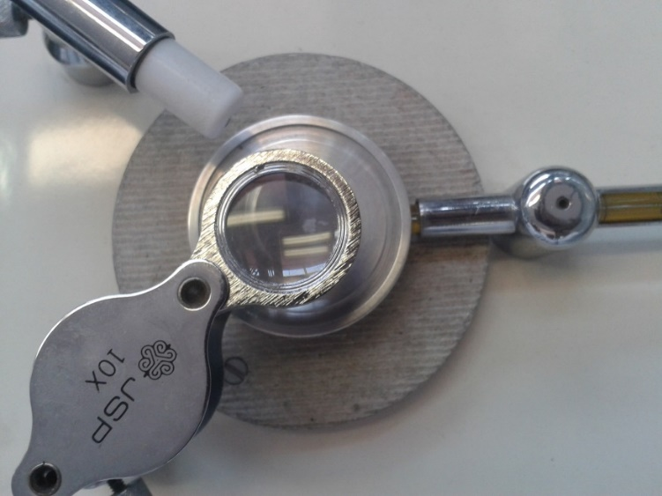
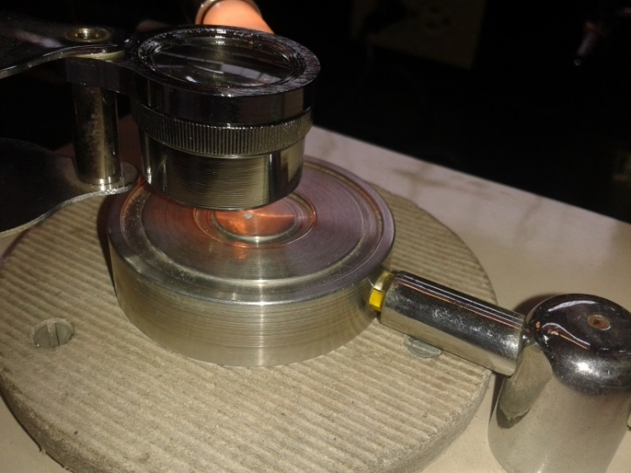
Desarrollo
4. Se coloca la lupa del aparato en la posición adecuada para observar la muestra con claridad y posteriormente se enciende.
5. Se gira la perilla del calentamiento al máximo y se espera hasta alcanzar la lectura de 100 [ºC] en el termómetro; posteriormente, se reduce el calentamiento hasta la posición 5 de la perilla de calentamiento.

Slide 24
Desarrollo
6. A partir de este punto, sin perder de vista la muestra, se determina la temperatura a la que inicia la fusión de la muestra y a la que termina.
7. El punto de fusión es el promedio de las dos temperaturas anteriores.
Nota: considere que la muestra es muy pequeña y que la diferencia entre las dos temperaturas puede ser de cero grados centígrados.
8. Después de que se fundió la muestra, gire la perilla del calentamiento hasta la mínima lectura y apague el aparato; finalmente, retire la muestra de la placa con ayuda de unas pinzas pequeñas y separe cuidadosamente los cubreobjetos, lávelos y séquelos (aparato MAYASA), o bien, retire el capilar del orificio y deséchelo (aparato STUART).

Slide 25
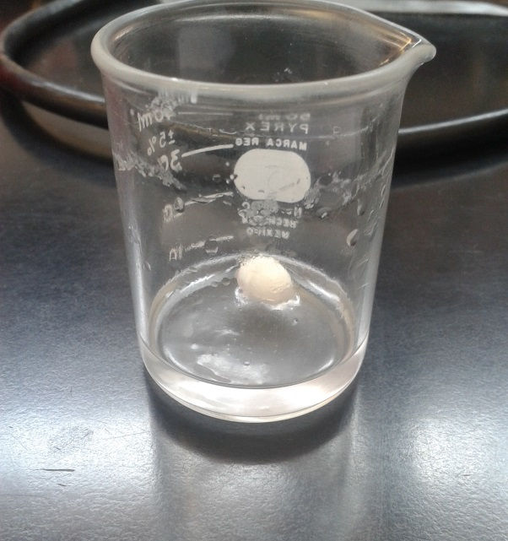
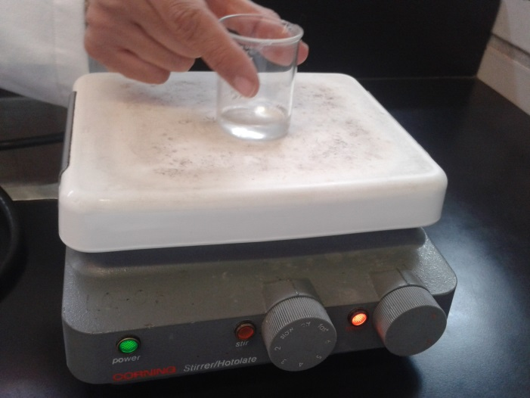
Desarrollo
ACTIVIDAD 4.
Síntesis del salicilato de metilo
1. El líquido filtrado, obtenido en el punto 7 de la actividad 2, contiene el ácido acetilsalicílico; de tal forma que para obtener el salicilato de metilo, se le adicionan dos gotas de ácido sulfúrico (con ayuda de la pipeta y propipeta) y se le coloca un agitador magnético pequeño; posteriormente, se calienta suavemente durante 10 minutos (evite la ebullición).

Slide 26
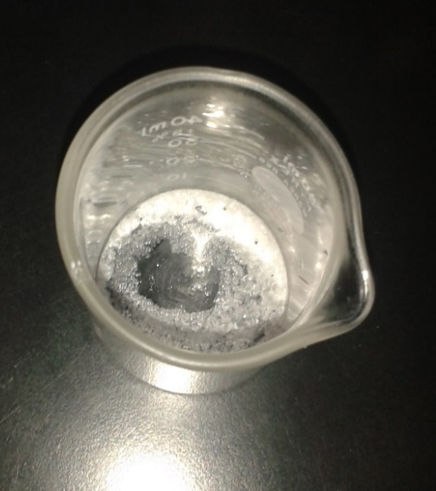
Desarrollo
2. Transcurrido el tiempo anterior, retire del calentamiento el vaso de precipitados y deje enfriar lentamente hasta que alcance la temperatura ambiente.
3. Una vez alcanzada dicha temperatura, proceda a identificar el olor característico del salicilato de metilo.
Nota: No oler directamente el producto del vaso de precipitado, abanicar con la mano para acercar el olor a la nariz.

Slide 27
Créditos
Autores:
M. C. Q. Alfredo Velásquez Márquez; Q. Antonia del Carmen Pérez León
Actualización y autorización:
Q. Antonia del Carmen Pérez León
Jefa de la Academia de Química
Revisores (2017):
Dra. Arianee Sainz Vidal Ing. Dulce María Cisneros Peralta
Q. Adriana Ramírez González Q. F. B. Nidia García Arrollo
Dra. Patricia García Vázquez Dr. Alberto Sandoval García
M. en A. Violeta Luz María Bravo Hernández M. en C. Luis Edgardo Vigueras Rueda
Dra. María del Carmen Gutiérrez Hernández M. en C. Miguel Ángel Jaime Vasconcelos
M. A. I. Claudia Elisa Sánchez Navarro Biol. Miguel Alejandro Maldonado Gordillo
Q. Yolia Judith León Paredes I. Q. Guillermo Pérez Quintero
I. Q. Hermelinda C. Sánchez Tlaxqueño I. Q. José Luis Morales Salvatierra
Profesores de la Facultad de Ingeniería, UNAM

